Slide 1
Eipass
un corso per imparare...
Fassio simone

Slide 2
che cos'è
EIPASS è l’acronimo di European Informatics Passport (Passaporto Europeo di Informatica), il programma internazionale di certificazione informatica erogato in esclusiva da CERTIPASS in tutto il mondo. Il certificato si ottiene superando 5 esami.

Slide 3
Le insegnanti
Erika loggia carla vercellone

Slide 4
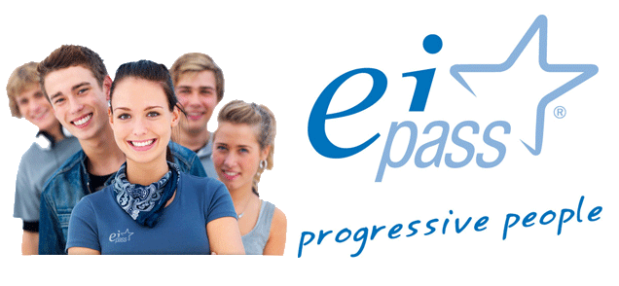
le lezioni
le lezioni dell'eipass si svolgono ogni martedì dalle 14.00 alle 16.00.

Slide 5
L'ESAME
I 5 ESAMI SI SONO SVOLTI NELL'AULA D'INFORMATICA. LA PROVA D'ESAME CONSISTE NEL RISPONDERE A 20 DOMANDE, PER SUPERARLO BISOGNA RISPONDERE CORRETTAMENTE ALMENO A 15 DOMANDE.

Slide 6
i moduli
1° modulo: Pensiero computazionale e Coding: dal Logo allo Scratch
2° MODULO: Creazione e gestione di documenti di testo
3° MODULO: Creazione e gestione di fogli di calcolo
4° MODULO: Realizzazione di semplici presentazioni multimediali
5° MODULO: Principi di comunicazione in rete

Slide 7
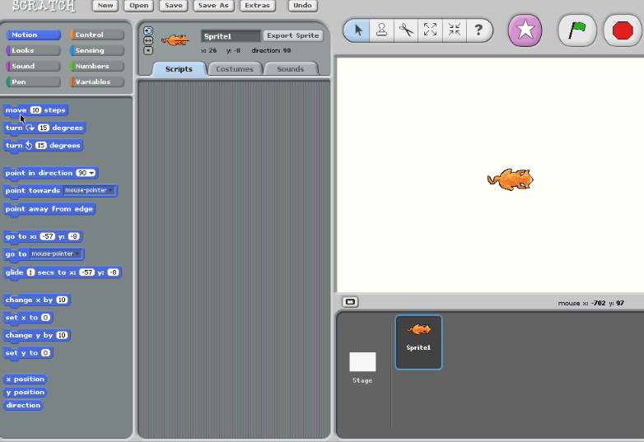
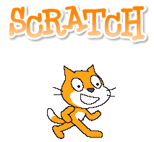
1° modulo
Nel primo modulo si imparano le basi de sulla programmazione e si impara a utilizzare Scratch.

Slide 8
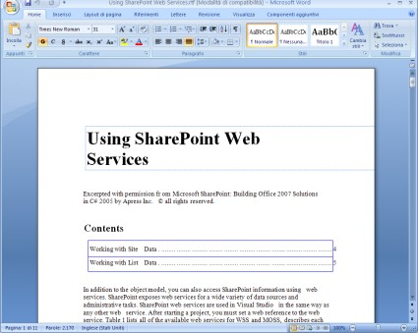
2° modulo
Nel secondo modulo abbiamo imparato a creare e a modificare documenti di testo.

Slide 9
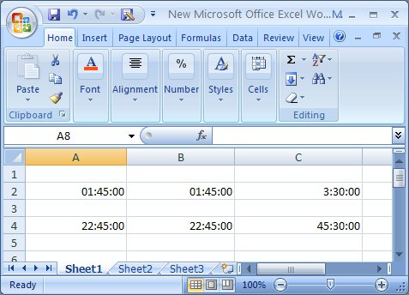
3° modulo
Nel terzo modulo abbiamo imparato a creare e gestire fogli di calcolo.

Slide 10
4° modulo
Nel quarto modulo abbiamo imparato a creare e a modificare delle presentazioni.

Slide 11
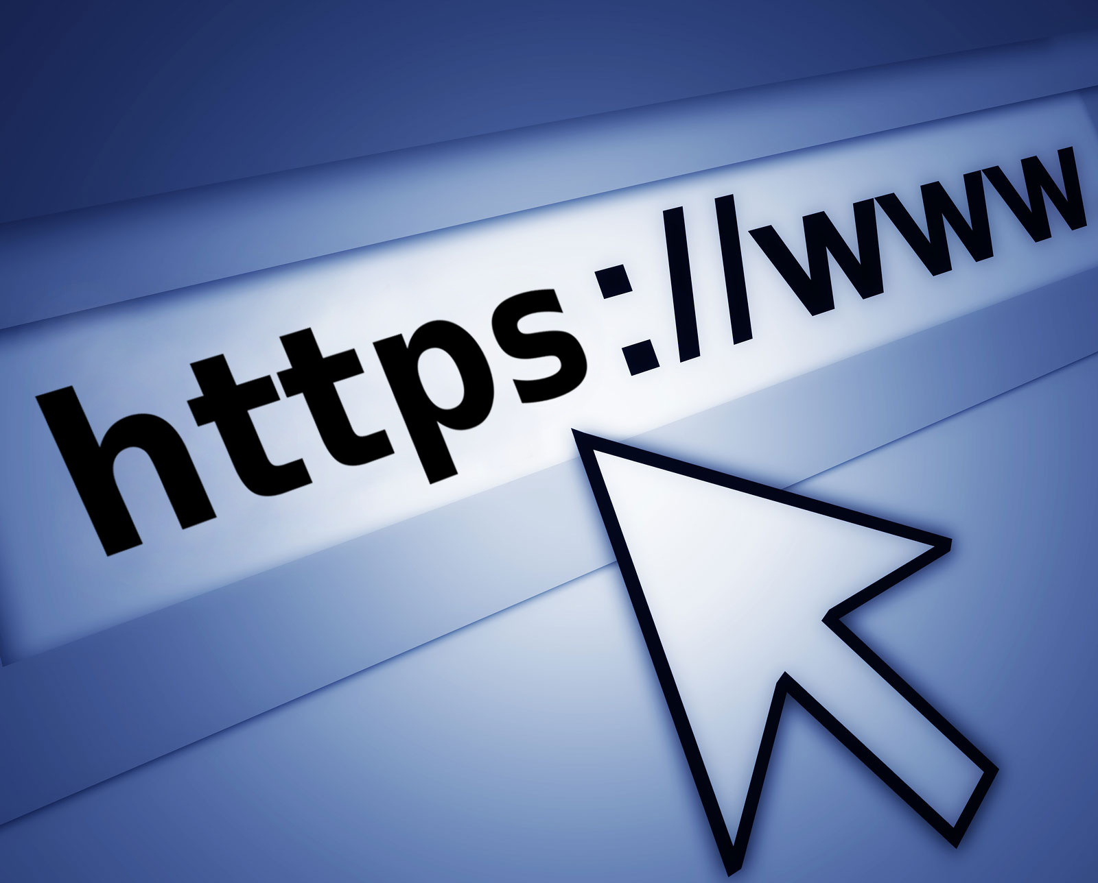
5° modulo
Nel quinto modulo abbiamo imparato i principi di comunicazione in rete.

Slide 12
fine

